Slide 1


Crear portada de libro de ruta de todos los clientes
DESCRIPCIÓN
La Portada de Libro de Ruta concentra la información del cliente datos fiscales como acuerdos comerciales establecidos con Agente de Ventas, este documento se llena desde el inicio de Alta de Cliente, integrando los datos para fechas visita y cobro.
CÓDIGO DE ACTIVIDAD
Act-110
RESPONSABLE
CLAUDIA E. QUINTANA ROMO
FECHA: 04/2017

Slide 2
OBJETIVO
Contar con herramientas que nos permitan mejorar el servicio al cliente y nos ayuden a medir el desempeño de la fuerza de ventas buscando incrementar la productividad y mejorar la rentabilidad del negocio.

Slide 3
El formato es llenado desde inicio de expediente de cliente, por lo que el Agente de Ventas trabajará con una copia de esta portada para su carpeta de trabajo diario, y el documento original se quedara integrado en el expediente del cliente.
Se reviso a la azar algunas portadas de cada Agente de Ventas desde el área de cobranza. Adjuntamos muestra de formato utilizado de algunos clientes.

Slide 4
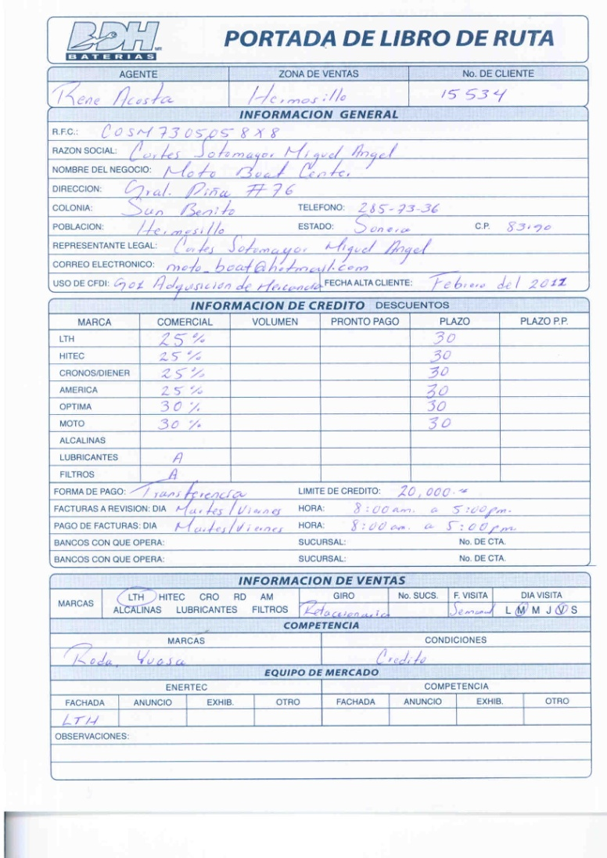
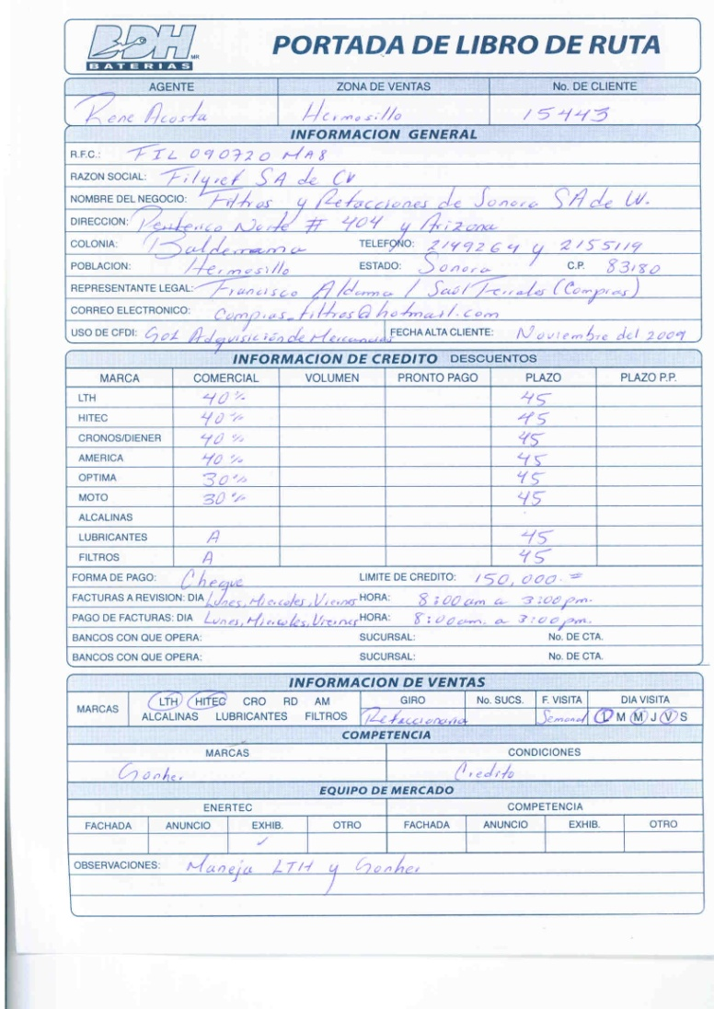
Adjunto muestra de Portadas de Libro de Ruta Clientes.

Slide 5
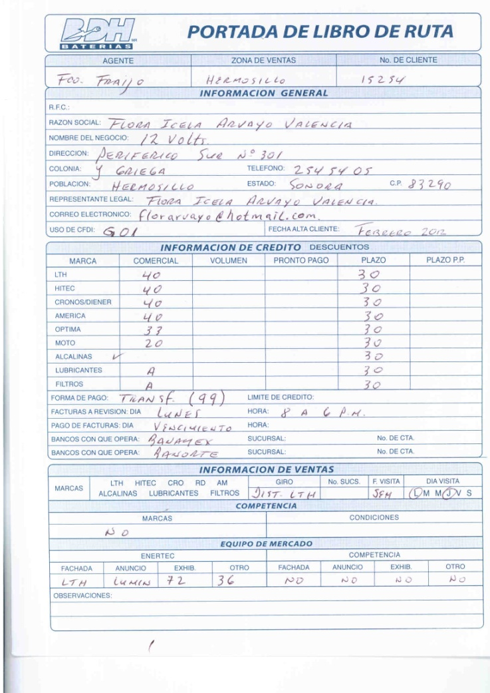
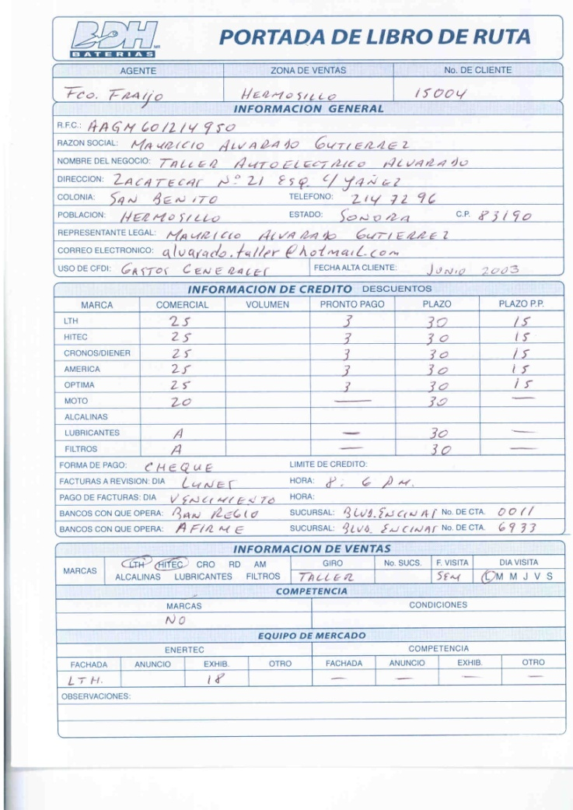
Adjunto muestra de Portadas de Libro de Ruta Clientes.

